Slide 1
(9-10):حل معادلات تتضمن أعداداً صحيحة إعداد المعلمة: أ/مريهان مصطفى
رئيسة قسم الرياضيات : هنادي العمران
مديرة المدرسة : أ / ليلى حسين اكبر

Slide 2
(9-10):حل معادلات تتضمن أعداداً صحيحة
صفحة132

Slide 3
التمهيد

Slide 4
اوجد ناتج ما يلي :-
0 + ⁺4 =

Slide 5
اوجد ناتج ما يلي :-
⁻2 + ⁺8 =

Slide 6
اوجد ناتج ما يلي :-
⁺1 - ⁻7 =

Slide 7
اوجد ناتج ما يلي :-
⁻3 + ⁺9 =

Slide 8
÷ 3
÷ 3
س = 9 ÷ 3
س = 3

Slide 9
عرض الدرس
جماعي

Slide 10
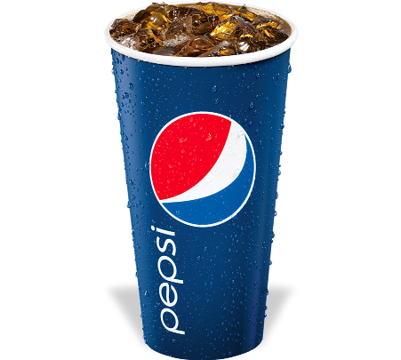
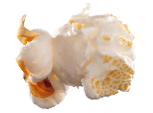
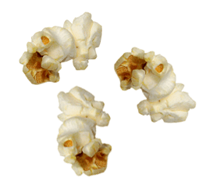
دخول

Slide 12
كتاب الطالب صفحة 132

Slide 13
تذكر
*عدد موجب + عدد موجب = + (نجمع)
*عدد سالب + عدد سالب = - (نجمع)
*عدد موجب + عدد سالب ( والعكس) = اشاره العدد الأكبر ( نطرح)

Slide 14
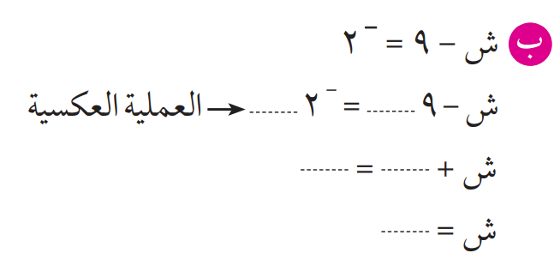
كتاب الطالب صفحة 132
تدرب
+9
+9
+7
0
+7

Slide 15
فاصل تعليمي

Slide 16
لعبة البحث عن الشكل المختلف

Slide 18
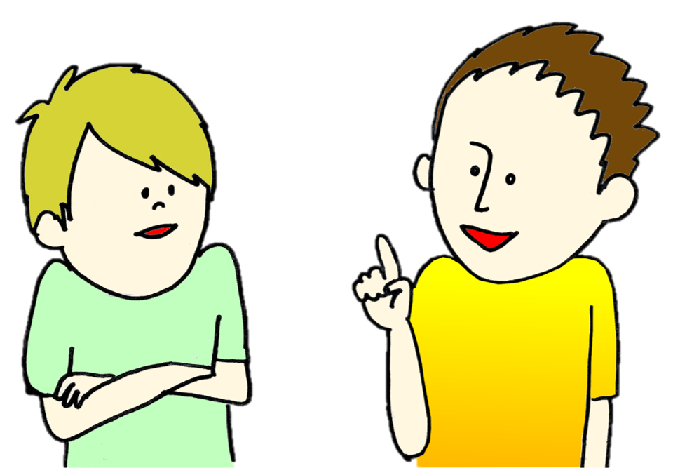
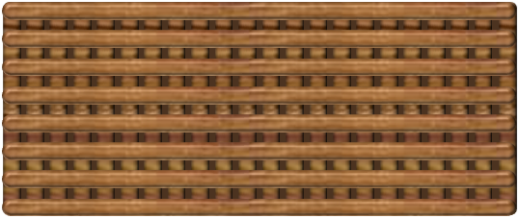
1
6
2
7
⇒
3
8
4
9
5
10
اوجد ناتج حل المعادلات التالية :-
أ - ⁺1 = ⁻5
ك + ⁺8 = ⁻2
ص - ⁻3 = ⁺9
ج + ⁻7 = ⁻1
ف + ⁻3 = ⁺6
د - ⁺5 = ⁺1
ع + ⁺9 = ⁺1
ل - ⁺8 = ⁻2
م - ⁻5 = ⁻3
ب - ⁺4 = 0

Slide 19
التقييم
المختصر

Slide 20
التقييم المختصر
ظللي (أ) إذا كانت العبارة صحيحة، و (ب) إذا كانت العبارة خاطئة:

Slide 21
الخاتمة
ماذا تعلمنا اليوم؟

